Slide 1
KIỂM THỬ WEB TĨNH ĐƠN GIẢN VỚI SELENIUM
Đồ án môn Phát triển phần mềm – GVHD: TS. Trần Công Án
Nguyễn Phú Lâm B2105548 – Phan Trần Thảo Duy B2111789 – Nguyễn Đức Tài B2111818

Slide 2
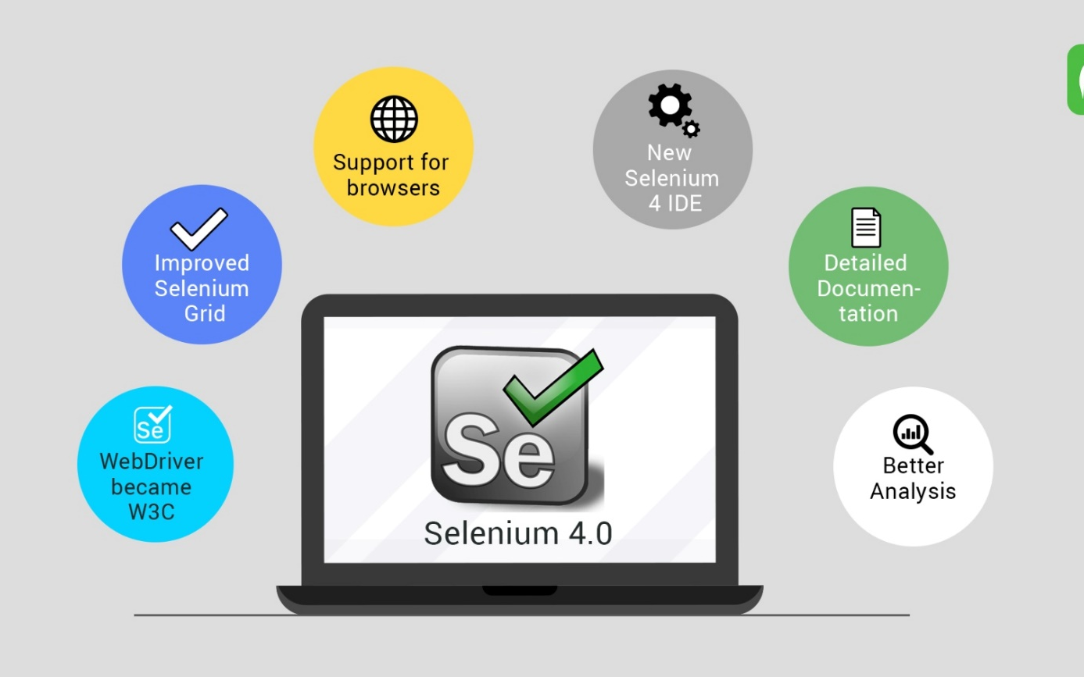
Nội dung
Giới thiệu Selenium
Cài đặt cấu hình
Kiểm thử
Kết luận và hướng phát triển

Slide 3

1. Giới thiệu Selenium
Công cụ
Kiểm thử tự động
Mã nguồn mở
Nhiều trình duyệt web
Hỗ trợ lập trình viên
This Photo by Unknown Author is licensed under CC BY-SA-NC
Notes:
Selenium là công cụ kiểm thử tự động miễn phí và mã nguồn mở, được sử dụng để kiểm thử các ứng dụng web trên nhiều trình duyệt và nền tảng khác nhau. Nó hỗ trợ lập trình viên và tester trong việc tự động hóa kiểm tra tính năng và hiệu suất của ứng dụng.

Slide 4



2. Cài đặt cấu hình
pip
ChromeDriver
selenium
Notes:
Để sử dụng Selenium để kiểm thử một trang web tĩnh, bạn cần làm theo các bước sau. Trong hướng dẫn này, mình sẽ giúp bạn xây dựng một ví dụ kiểm thử đơn giản cho một trang HTML. Chúng ta sẽ:
Cài đặt Selenium và WebDriver
Tạo một file HTML đơn giản
Viết script Selenium để kiểm thử

Slide 5
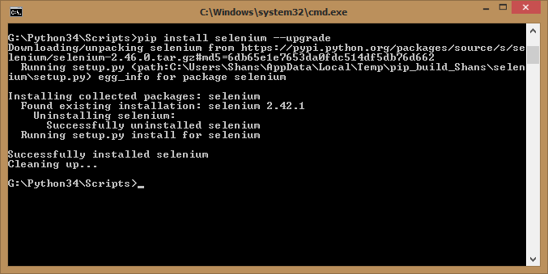
2. Cài đặt cấu hình
2.1. Cài đặt Selenium và WebDriver
pip install selenium
Notes:
1. Cài đặt Selenium và WebDriver
Trước tiên, bạn cần cài đặt thư viện Selenium trong Python và tải WebDriver tương ứng với trình duyệt bạn muốn sử dụng (ở đây mình sẽ hướng dẫn với Google Chrome).

Slide 6
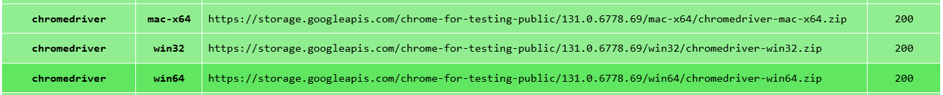
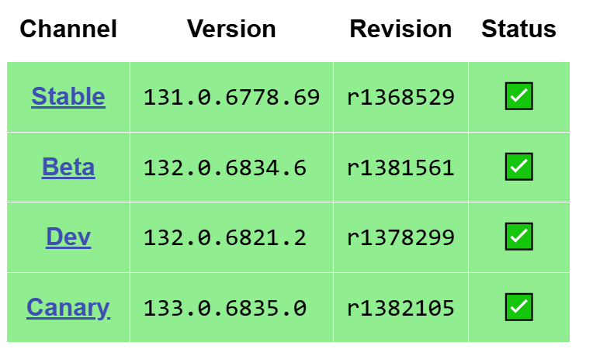
2. Cài đặt cấu hình
2.1. Cài đặt Selenium và WebDriver
ChromeDriver
Notes:
Tải ChromeDriver từ trang web chính thức và đảm bảo phiên bản của ChromeDriver tương thích với phiên bản trình duyệt Chrome của bạn.
Ở đây tụi mình xài phiên bản 131.0.6778.69

Slide 7
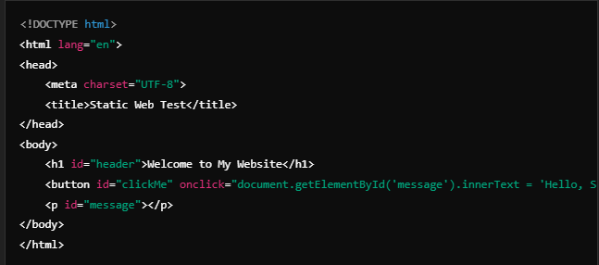
2. Cài đặt cấu hình 2.2. Tạo HTML đơn giản
index.html
Notes:
Hãy tạo một file HTML đơn giản, ví dụ là index.html:
Có Tittle
H1
button

Slide 8
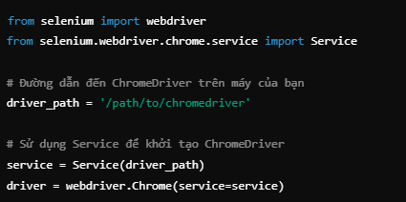
3. Viết script Selenium kiểm thử
test_static_site.py
Notes:
Khởi tạo WebDriver: Mở trình duyệt Chrome thông qua ChromeDriver.Mở trang tĩnh: Sử dụng driver.get() với đường dẫn đến file index.html của bạn.Tìm và kiểm tra các phần tử:Kiểm tra tiêu đề trang (driver.title).
Tìm thẻ <h1> và kiểm tra nội dung của nó.
Tìm nút, nhấn vào và kiểm tra nội dung thay đổi.
Đóng trình duyệt sau khi kiểm thử xong với driver.quit()

Slide 9
2. Cài đặt cấu hình 2.3. Nội dung Script
Đường dẫn
Tiêu đề
Header
driver.get(“/pathtohtml")
assert "Static Web Test" in driver.title
print("Title test passed")
header = driver.find_element(By.ID, "header")
assert header.text == "Welcome to My Website“
print("Header test passed")

Slide 10
2. Cài đặt cấu hình 2.3. Nội dung Script
Button
Đợi trang
Kiểm tra
...
button = driver.find_element(By.ID, "clickMe")
button.click()
time.sleep(1)
message = driver.find_element(By.ID, "message")
assert message.text == "Hello, Selenium!"
print("Button click test passed")

Slide 11
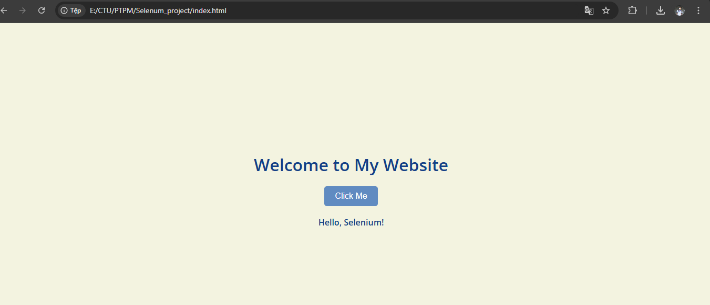
Notes:
Giao diện của web kiểm thử

Slide 12
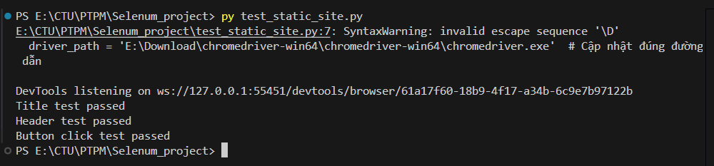
3. Kiểm thử
Trên terminal tại thư mục dự án:
py test_static_site.py

Slide 13
4. Kết luận
Kiểm thử selenum:
Hiệu quả chức năng cơ bản
Tự động hóa kiểm thử
Tính ổn định
Giới hạn:
Phản hồi động
Trình duyệt web
Không phù hợp với di động, desktop
Notes:
Kiểm thử tự động với Selenium rất hiệu quả để đảm bảo rằng các chức năng cơ bản trên trang web hoạt động như mong đợi. Nó có thể kiểm tra các yếu tố như tiêu đề trang, nhấn nút, và hiển thị thông báo mà không cần sự can thiệp thủ công.
Tự động hóa kiểm thử giúp tiết kiệm thời gian so với kiểm thử thủ công, đặc biệt khi cần lặp lại nhiều lần. Điều này hữu ích khi bạn cần đảm bảo tính ổn định của trang web sau khi triển khai các tính năng mới.
Tính ổn định: Các bài kiểm thử tự động có thể giúp phát hiện các lỗi sớm hơn trong quy trình phát triển. Tuy nhiên, chúng cần được bảo trì thường xuyên để đảm bảo luôn chạy đúng khi có sự thay đổi trong mã nguồn hoặc giao diện người dùng.
Giới hạn của Selenium:
Không phù hợp để kiểm thử giao diện người dùng phức tạp hoặc các ứng dụng web có phản hồi động (dynamic content) mà cần đến JavaScript để tải nội dung.
Selenium chủ yếu tập trung vào kiểm thử trình duyệt web, không thích hợp cho các ứng dụng di động hoặc desktop.
Khuyến nghị:
Kết hợp kiểm thử thủ công với kiểm thử tự động để đạt hiệu quả tốt nhất.
Sử dụng các công cụ khác như Cypress, Playwright, hoặc Puppeteer nếu bạn cần kiểm thử nâng cao hoặc nhanh chóng hơn.

Slide 14
4. Hướng phát triển
Kiểm thử:
Kết hợp thủ công và tự động
Sử dụng công cụ khác: Cypress, Playwright
Mở rộng:
Form nhập liệu, tính toán,...
CI/CD pipeline (GitLab CI,..)
Kiểm thử hiệu năng và bảo mật
Notes:
Mở rộng bài kiểm thử cho các phần khác của ứng dụng, như form nhập liệu, tính toán, giao diện responsive,...Tích hợp kiểm thử tự động vào CI/CD pipeline (Jenkins, GitHub Actions, GitLab CI,...) để đảm bảo bài kiểm thử được thực thi mỗi khi có thay đổi mã nguồn.Nghiên cứu thêm các công cụ kiểm thử hiệu năng và bảo mật để đảm bảo ứng dụng của bạn không chỉ đúng mà còn an toàn và tối ưu.

Slide 15
CÁM ƠN
Sự lắng nghe của thầy cô và các bạn!

